Slide 2
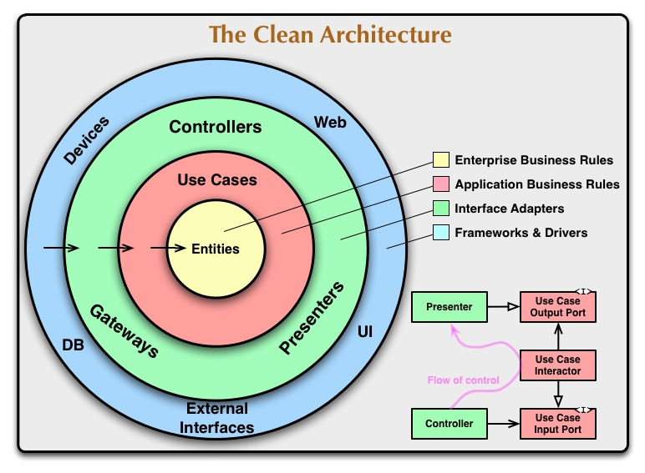
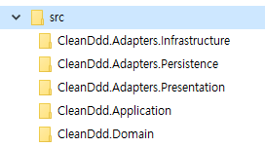
Layers
Domain
Application
Adaper
T1.T2.T3

Slide 3
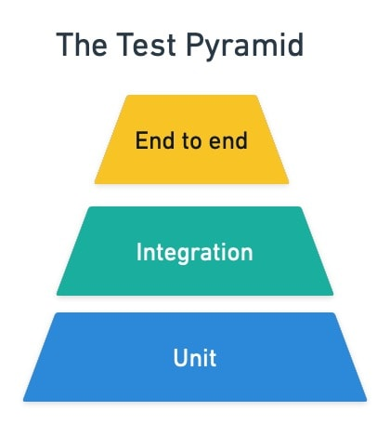

T1.T2.T3

Slide 4
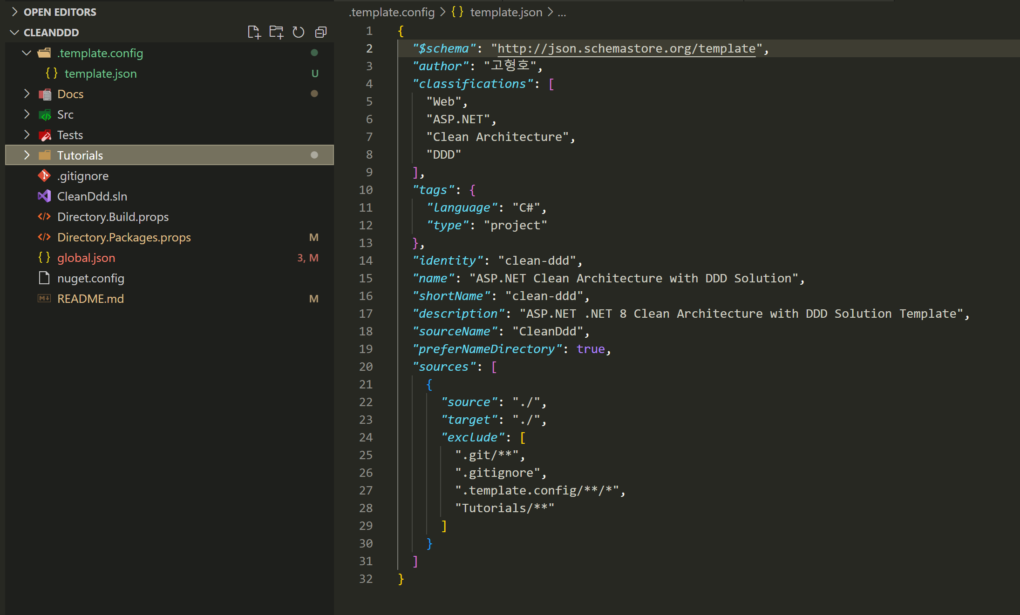

템플릿 대상에서 제외 시킨다.

